Slide 1
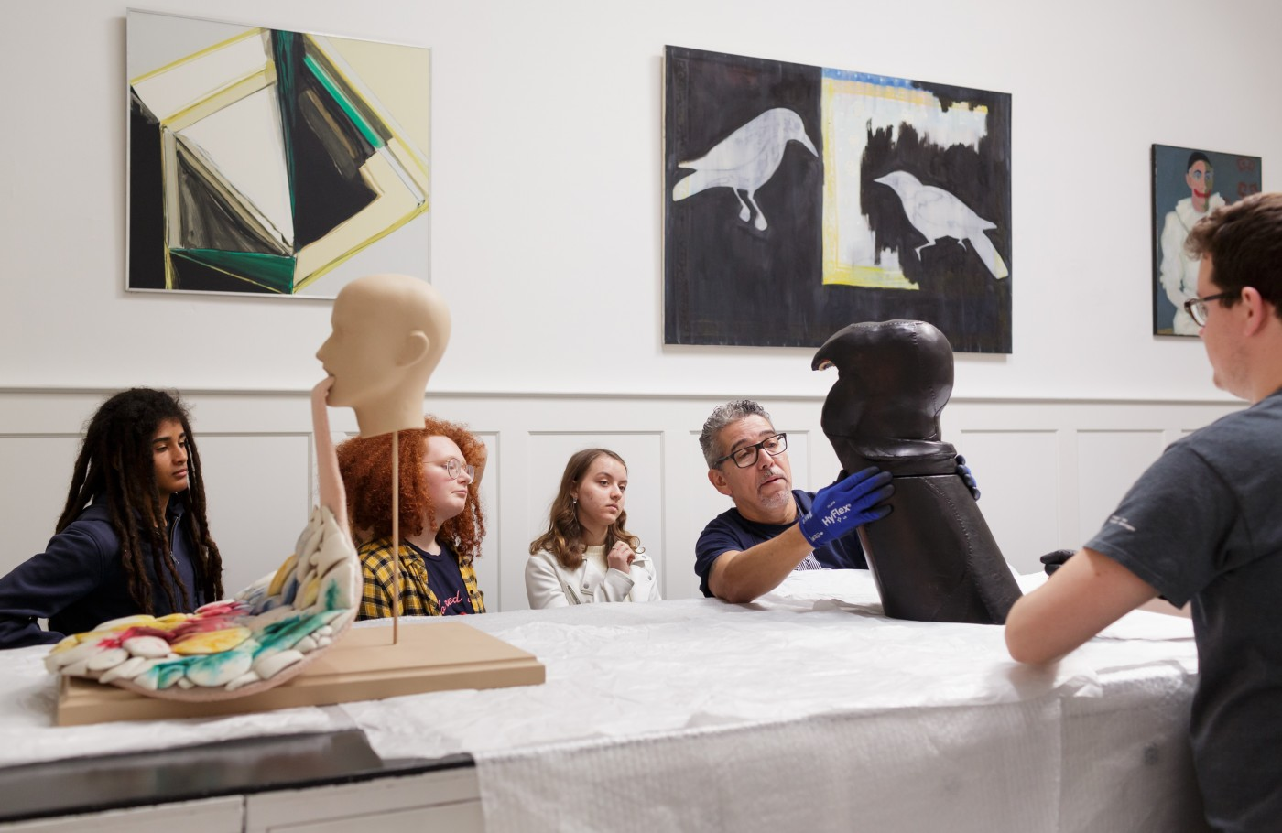


Welkom bij
PLG-bijeenkomst 1!
MESOE
29 september 2025

Slide 2
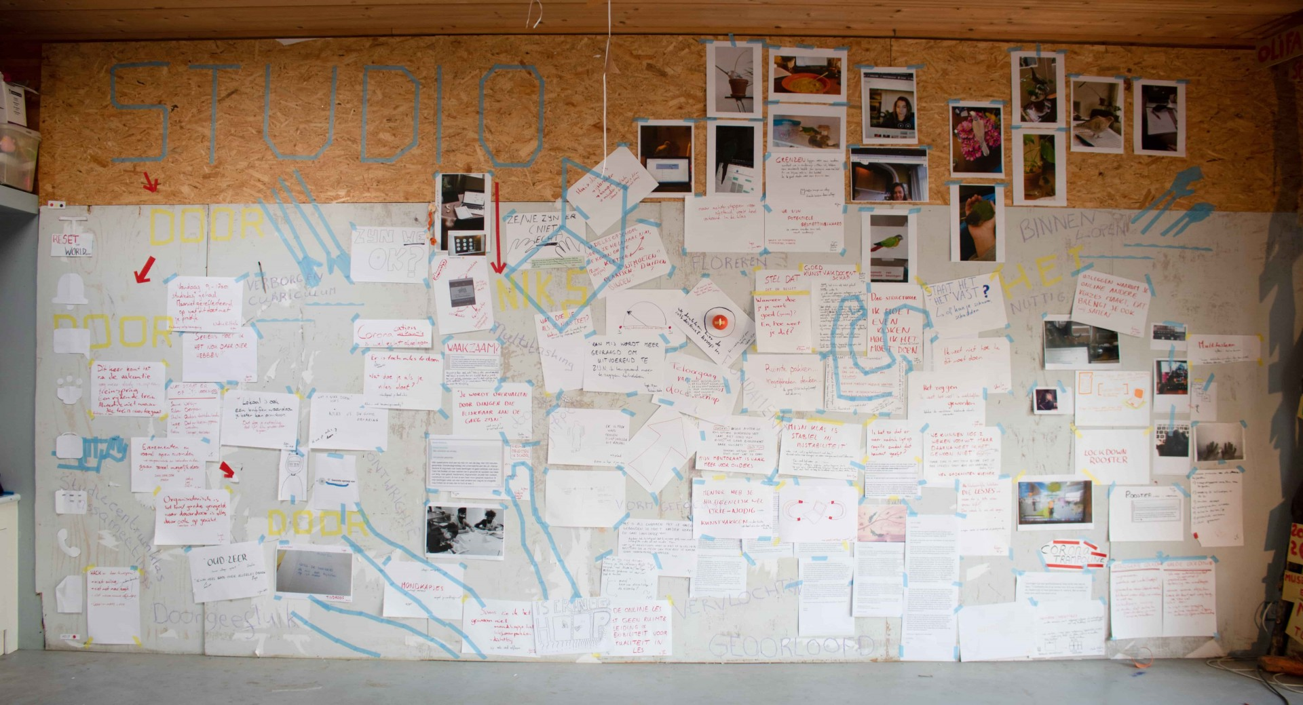
Programma
Kennismaking in groepjes
Presentatie activiteitenplanning en onderzoeksupdate
Uitwisselen good practices in groepjes
Afspraken communicatie en vooruitblik bijeenkomst 2
Maak een naambordje met je
naam, functie en organisatie

Slide 3
Kennismaking in groepjes
Gespreksronde
Als je erfgoed in de les of een onderwijsprogramma inzet:
Wat vind je dan belangrijk, en wanneer is het voor jou geslaagd?
Maak een ronde met jouw groepje.
Overeenkomsten en criteria
Welke overeenkomsten zien jullie tussen de verschillende ervaringen?
Welke criteria voor erfgoededucatie komen daaruit naar voren?
Noteer jullie gezamenlijke criteria op het formulier.
Plenair uitwisselen criteria

Slide 4
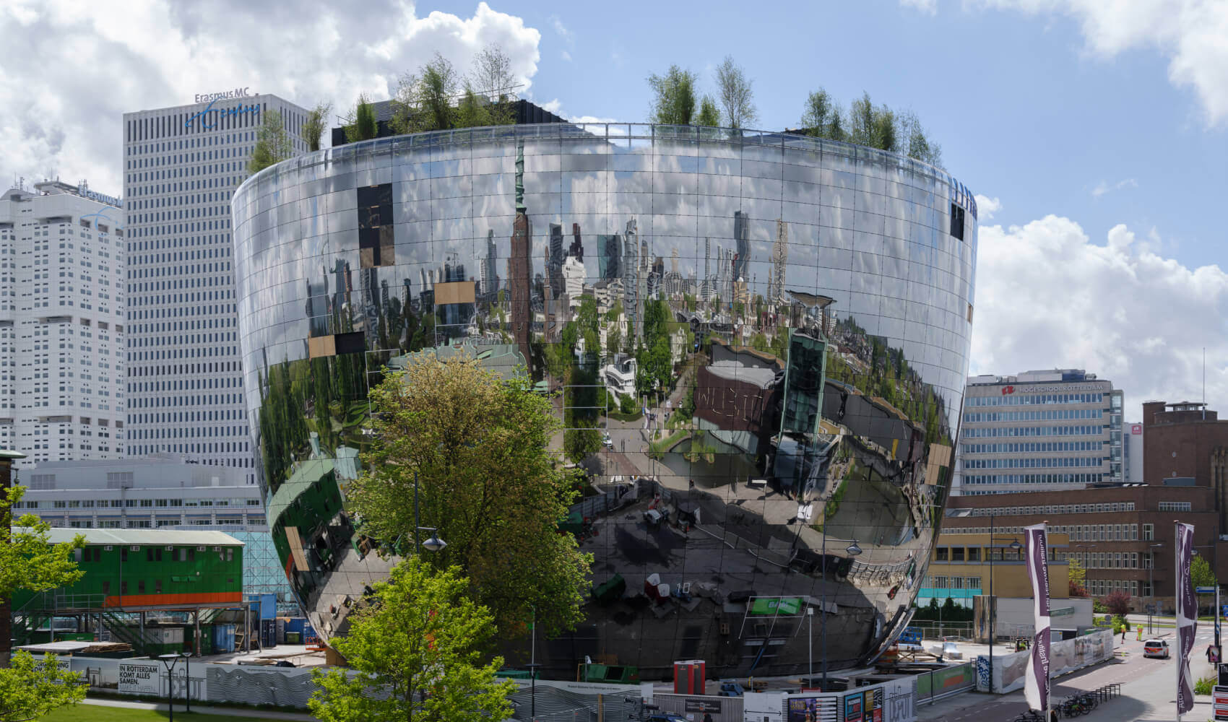
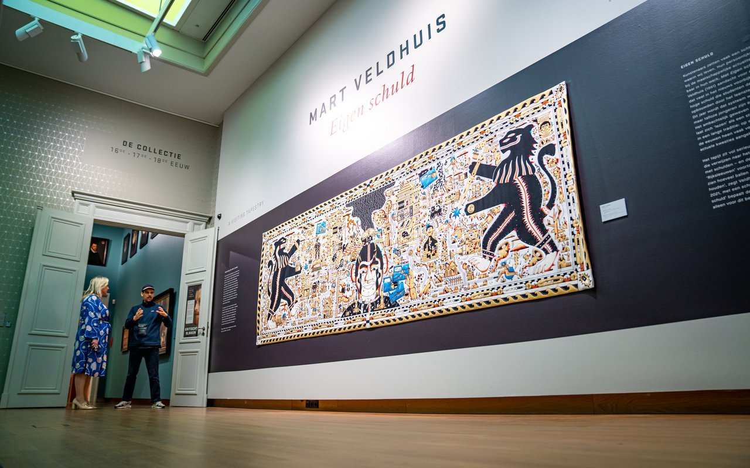
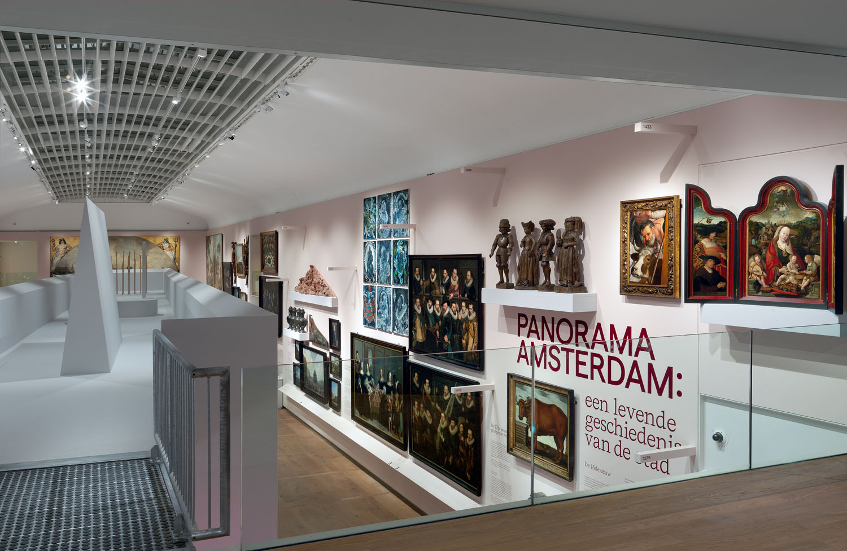
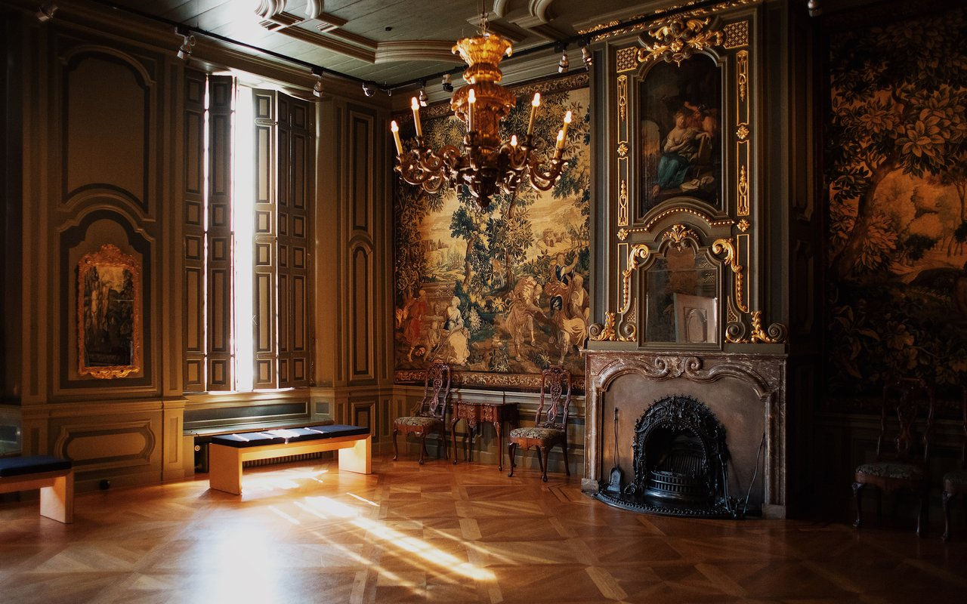
Introductie

Slide 5
Introductie

Slide 6
Activiteitenplanning
“When teachers met at least four to six times and developed an end product such as a new lesson or adaptation of a lesson, the PLC was characterised as joint work [the highest level of interaction] …
Moreover, it seems to change the attitude and beliefs of all teachers and the knowledge and skills of some teachers.”
– Alhanachi, 2021
Bijeenkomst | Data
Bijeenkomst 1: Bring your best practice | Datum: 29 september 2025 ✓
Bijeenkomst 2: Thinking out loud | Datum: 4 november 2025 ✓
Bijeenkomst 3: Co-ontwerp onderzoeksles | Richtdatum: 8 december 2025
Bijeenkomst 4: Post-lesson discussie | Richtdatum: 9 februari 2026
Bijeenkomst 5: Herontwerp onderzoeksles | Richtdatum: 9 maart 2026
Bijeenkomst 6: Studiemiddag | Richtdatum: 15 juni 2026 (voorlopig)
Jullie ontvangen na deze bijeenkomst een datumprikker voor
bijeenkomst 3 t/m 6

Slide 7
Activiteitenplanning
Bijeenkomst 1: Bring your best practice | Datum: 29 september 2025
Voorbereiding: ieder lid wordt gevraagd om een good practice (goed voorbeeld) op het gebied van erfgoededucatie en mulitperspectiviteit mee te nemen Kennismaking Presentatie activiteitenplanning Onderzoeksupdate: drie centrale thema’s Subteams bespreken, vergelijken en analyseren good practices Afspraken communicatie (toegang Teams, Whatsapp-groep?) Vooruitblik: locatiebezoeken ter voorbereiding op bijeenkomst 2 | Voorbereiding: ieder lid wordt gevraagd om een best practice (goed voorbeeld) op het gebied van erfgoededucatie en mulitperspectiviteit mee te nemen, bijv. een opdracht, werkvorm, lesplan of curriculumonderdeel Kennismaking Presentatie activiteitenplanning Onderzoeksupdate: drie centrale thema’s Subteams bespreken, vergelijken en analyseren best practices Afspraken communicatie (toegang Teams, Whatsapp-groep?) en samenwerking buitenkring Vooruitblik: afstemmen wie welke locatie gaat bezoeken
Tussen de eerste en tweede bijeenkomst bezoeken de leden elkaars instelling (of die van leden uit de buitenkring). Deze locatiebezoeken dienen ter verkenning van mogelijkheden tot recontextualisering. Welke (nieuwe) best practices komen zij tegen? Welke thema’s, opdrachten, werkvormen of curriculumonderdelen zijn mogelijk relevant voor recontextualisering? Welke verhalen, objecten, historische bronnen, gebouwen, etc. zouden interessante conversation pieces in de klas kunnen vormen? Waar zitten de lacunes of blinde vlekken? Wat kunnen de instellingen van elkaar leren?

Slide 8
Activiteitenplanning
Bijeenkomst 2 (gedeeltelijk samen met buitenkring): Thinking out loud | Datum: 4 november 2025
Kennismaking PLG en buitenkring (critical friends) Expert uit buitenkring wordt gevraagd om good practice op het gebied van recontextualisering te presenteren Na vertrek van de buitenkring gaat de PLG aan de slag met de opgedane kennis en inspiratie in een thinking out loud-sessie | Terugkoppeling onderzoeksles: uitwisselen best practices en leerervaringen; voor- en nadelen; vragen en dilemma’s Voor gesprekprotocol, zie bijv.: https://lessonresearch.net/wp-content/uploads/2019/06/Protocol-for-Post-Lesson-Discussion.pdf Discussie: welke vakdidactische kennis en welke condities en context waren er nodig voor het geven van de onderzoeksles? Voor deze sessie worden ook leden uit de buitenkring uitgenodigd. Deze externe experts – knowledgeable others – geven input voor de discussie en volgende ontwerpbijeenkomst. Identificeren van vragen + dilemma’s voor de buitenkring
Voorbereiding: ieder lid wordt gevraagd om een casus/erfgoedobject voor recontextualisering mee te nemen die zij/hij/hen tijdens het locatiebezoek is tegengekomen Subteams bespreken bevindingen locatiebezoeken Subteams selecteren een casus/erfgoedobject n.a.v. locatiebezoek Leden didactiseren luidop hoe ze de casussen naar een lescontext zouden recontextualiseren om inzicht te krijgen in elkaars denkprocessen en zich voor te bereiden op de volgende fase van co-ontwerp Plenaire discussie Vooruitblik: afstemmen welk lesplan tijdens de volgende bijeenkomst wordt gebruikt

Slide 9
Activiteitenplanning
Bijeenkomst 3: Co-ontwerp onderzoeksles | Richtdatum: 8 december 2025
Voorbereiding: ieder lid neemt een lesplan of eerder besproken casus mee: die uitnodigt tot recontextualisering waarin een erfgoedobject (verhaal, object, historische bron, gebouw, etc.) centraal staat waarin verschillende perspectieven op het object in kwestie aan bod komen waar zij de komende periode in de les mee kunnen experimenteren Voorbereidende literatuur ter inspiratie, o.a. methodieken rondom object-based learning Ieder subteam selecteert een lesplan/casus + centraal erfgoedobject voor het co-ontwerpen van een onderzoeksles T.b.v. de consistentie wordt voor het co-ontwerp één format voor het lesplan aangehouden. Dit plan beperkt zich tot de belangrijkste lesonderdelen, zodat het flexibel inzetbaar is in verschillende educatieve contexten. Identificeren van vragen + dilemma’s voor de buitenkring Vooruitblik: inplannen observatie onderzoekslessen | Terugkoppeling onderzoeksles: uitwisselen best practices en leerervaringen; voor- en nadelen; vragen en dilemma’s Voor gesprekprotocol, zie bijv.: https://lessonresearch.net/wp-content/uploads/2019/06/Protocol-for-Post-Lesson-Discussion.pdf Discussie: welke vakdidactische kennis en welke condities en context waren er nodig voor het geven van de onderzoeksles? Voor deze sessie worden ook leden uit de buitenkring uitgenodigd. Deze externe experts – knowledgeable others – geven input voor de discussie en volgende ontwerpbijeenkomst. Identificeren van vragen + dilemma’s voor de buitenkring
Tussen de derde en vierde bijeenkomst worden de onderzoekslessen gegeven en door Joost geobserveerd. In het kader van recontextualisering is het interessant en vruchtbaar als zoveel mogelijk leden experimenteren met het geven van de les.

Slide 10
Activiteitenplanning
Bijeenkomst 4: Post-lesson discussie | Richtdatum: 9 februari 2026
Terugkoppeling onderzoeksles: uitwisselen good practices en leerervaringen; voor- en nadelen; vragen en dilemma’s Post-lesson discussie van onderzoekslessen Voor gesprekprotocol, zie bijv.: https://lessonresearch.net/wp-content/uploads/2019/06/Protocol-for-Post-Lesson-Discussion.pdf Voor deze sessie worden ook leden uit de buitenkring uitgenodigd. Deze externe experts (knowledgeable others) geven input voor de discussie en volgende ontwerpbijeenkomst. Identificeren van vragen + dilemma’s voor de buitenkring | Terugkoppeling onderzoeksles: uitwisselen best practices en leerervaringen; voor- en nadelen; vragen en dilemma’s Voor gesprekprotocol, zie bijv.: https://lessonresearch.net/wp-content/uploads/2019/06/Protocol-for-Post-Lesson-Discussion.pdf Discussie: welke vakdidactische kennis en welke condities en context waren er nodig voor het geven van de onderzoeksles? Voor deze sessie worden ook leden uit de buitenkring uitgenodigd. Deze externe experts – knowledgeable others – geven input voor de discussie en volgende ontwerpbijeenkomst. Identificeren van vragen + dilemma’s voor de buitenkring

Slide 11
Activiteitenplanning
Bijeenkomst 5: Herontwerp onderzoeksles | Richtdatum: 9 maart 2026
Subteams herontwerpen onderzoeksles o.b.v. inzichten uit de post-lesson discussies In het kader van recontextualisering is het mogelijk interessant om de les te laten herontwerpen door een ander subteam Vergelijkende analyse eerder vs herziene lesplan o.b.v. vakdidactische kennis en criteria recontextualisering Identificeren van vragen + dilemma’s voor de buitenkring | Terugkoppeling onderzoeksles: uitwisselen best practices en leerervaringen; voor- en nadelen; vragen en dilemma’s Voor gesprekprotocol, zie bijv.: https://lessonresearch.net/wp-content/uploads/2019/06/Protocol-for-Post-Lesson-Discussion.pdf Discussie: welke vakdidactische kennis en welke condities en context waren er nodig voor het geven van de onderzoeksles? Voor deze sessie worden ook leden uit de buitenkring uitgenodigd. Deze externe experts – knowledgeable others – geven input voor de discussie en volgende ontwerpbijeenkomst. Identificeren van vragen + dilemma’s voor de buitenkring
Idealiter wordt de herziene les tijdens de vijfde bijeenkomst niet alleen herzien, maar ook tussen de vijfde en zesde bijeenkomst opnieuw gegeven. In een vo-curriculum is deze inhoudelijke overlap waarschijnlijk niet wenselijk of lastig te organiseren. We zouden herhaling kunnen voorkomen door het lesplan te vertalen naar een ander relevant thema of door de herziene les te laten geven door een ander subteam. Tussen de vijfde en zesde bijeenkomst zit een grotere interval. In deze periode staan triangulatie-interviews met PLG-leden [docent / leerkracht / erfgoededucator] op de planning.

Slide 12
Activiteitenplanning
Bijeenkomst 6 (samen met buitenkring en collega’s): Studiemiddag | Richtdatum: 15 juni 2025 (voorlopig)
Joost test + verzamelt feedback op workshop PLG-presentaties: reflectie op het co-creatieproces Selectie ontwikkelde werkvormen voor website vakdidactisch netwerk UU Evaluatie PLG en buitenkring jaar 1: good practices en leerervaringen Vooruitblik PLG-bijeenkomsten jaar 2: formuleren van voorlopige criteria die gebruikt kunnen worden in de volgende projectfase | Terugkoppeling onderzoeksles: uitwisselen best practices en leerervaringen; voor- en nadelen; vragen en dilemma’s Voor gesprekprotocol, zie bijv.: https://lessonresearch.net/wp-content/uploads/2019/06/Protocol-for-Post-Lesson-Discussion.pdf Discussie: welke vakdidactische kennis en welke condities en context waren er nodig voor het geven van de onderzoeksles? Voor deze sessie worden ook leden uit de buitenkring uitgenodigd. Deze externe experts – knowledgeable others – geven input voor de discussie en volgende ontwerpbijeenkomst. Identificeren van vragen + dilemma’s voor de buitenkring

Slide 13
Onderzoeksupdate: onderzoeksvragen
RQ1:
Wat zijn voorwaarden, condities en context die nodig zijn om recontextualisering van kennis over erfgoed naar een specifieke onderwijscontext mogelijk te maken?
RQ2:
Welke vakdidactische kennis [PCK] gebruiken docenten PO/VO en erfgoededucatoren wanneer ze erfgoededucatie vormgeven in een diverse context?

Slide 14
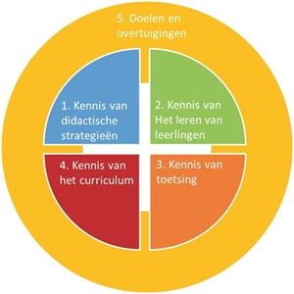
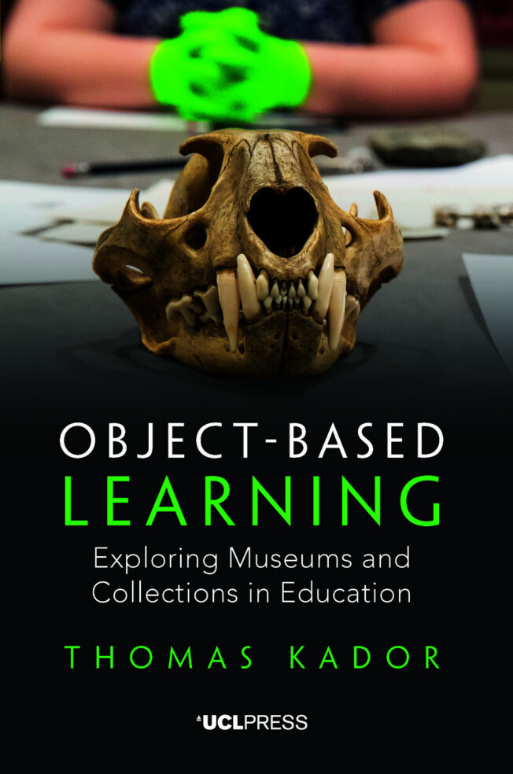

Onderzoeksupdate: drie centrale thema’s
Multiperspectiviteit
Object-based learning
Pedagogical content knowledge (PCK)
OBL – “A backwards methodology”
What begins as a close looking exercise, examining and describing
the physicality of an object—the materials that are present, the visible evidence of its construction, the suggestion of use or the absence of wear—quickly becomes an exercise of use, meaning, and intention.
Bron: Object-based learning, or learning from objects in the
anthropology museum, 2018.
Ideeën of (literatuur)suggesties zijn van harte welkom!
✉️ j.j.h.nikkessen@uu.nl

Slide 15
Uitwisselen good practices in groepjes
Gespreksronde
Ter voorbereiding hebben we je gevraagd om een good practice op het gebied van erfgoededucatie en multiperspectiviteit mee te nemen, bijv. een opdracht, werkvorm, lesplan of curriculumonderdeel.
Maak een ronde met jouw groepje. Bespreek telkens beknopt:
  De doelgroep
  Het lesdoel
  De verschillende stappen / onderdelen
  Waarom dit volgens jou een goed voorbeeld is van erfgoededucatie en multiperspectiviteit

Slide 16
Uitwisselen good practices in groepjes
Gespreksronde
Ter voorbereiding hebben we je gevraagd om een good practice op het gebied van erfgoededucatie en multiperspectiviteit mee te nemen, bijv. een opdracht, werkvorm, lesplan of curriculumonderdeel.
Maak een ronde met jouw groepje. Bespreek telkens beknopt:
  De doelgroep
  Het lesdoel
  De verschillende stappen / onderdelen
  Waarom dit volgens jou een goed voorbeeld is van erfgoededucatie en multiperspectiviteit
Selecteer samen één good practice voor nadere analyse
Eén PLG-lid licht de good practice toe, de rest van de groep stelt verdiepende vragen.
Probeer het voorbeeld te koppelen aan een concrete (les)situatie, indien mogelijk.
Analyseer het voorbeeld a.d.h.v. vragen op het formulier.
  Hoe kwam multiperspectiviteit of meerstemmigheid tot uiting in de les / het onderwijsprogramma?
  Wat was jouw rol als docent / educator?
  Wat werkte goed aan deze aanpak?
  Welke moeilijkheden of uitdagingen kwam je tegen?
  Hoe zou je de aanpak verder kunnen ontwikkelen of verbeteren?
Plenair uitwisselen analyses

Slide 17
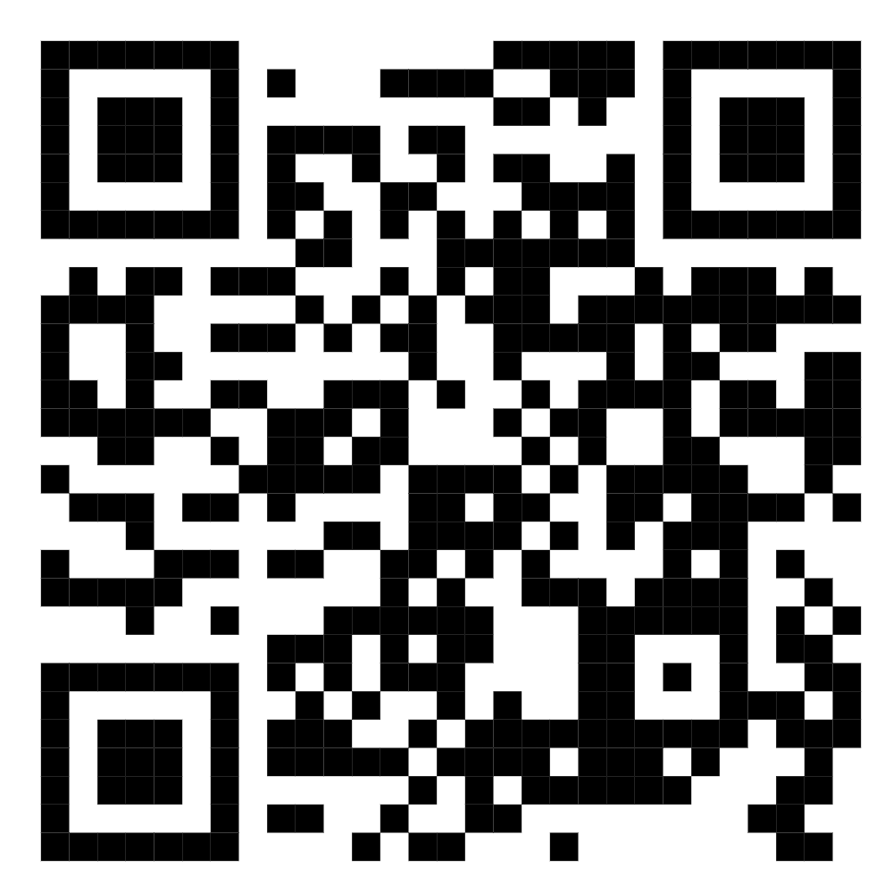
Afspraken communicatie
Jullie ontvangen na deze bijeenkomst een datumprikker voor bijeenkomst 3 t/m 6
Update Hanneke m.b.t. reiskosten en factureren
Heeft iedereen toegang tot de Teams-omgeving van MESOE?
In het geval van WhatsApp-groep: waarvoor gebruiken we deze wel/niet?
Toegang Teams

Slide 18
Vooruitblik PLG-bijeenkomst 2
4 november 2025
16:00-19:00
Erasmus Universiteit Rotterdam
Voorbereiding – Locatiebezoek:
We vragen je om een casus/erfgoedobject voor recontextualisering mee te nemen die je tijdens het locatiebezoek tegenkomt.
Tot 17:30 kennismaking buitenkring
Daarna gaat de PLG aan de slag met de opgedane kennis en inspiratie in een thinking out loud-sessie
Uit de activiteitenplanning:
“Tussen de eerste en tweede bijeenkomst bezoeken de PLG-leden elkaars instelling
(of die van leden uit de buitenkring). Deze locatiebezoeken dienen ter verkenning van mogelijkheden tot recontextualisering. Welke (nieuwe) best practices komen zij tegen? Welke thema’s, opdrachten, werkvormen of curriculumonderdelen zijn mogelijk relevant voor recontextualisering? Welke verhalen, objecten, historische bronnen, gebouwen, etc. zouden interessante conversation pieces in de klas kunnen vormen? Waar zitten de lacunes of blinde vlekken? Wat kunnen de instellingen van elkaar leren?”
Welke erfgoedinstellingen doen er zoal mee aan de PLG en buitenkring?:
Landschap Erfgoed Utrecht
Het Utrechts Archief
Nieuwe Instituut
Museum Huis Doorn
Comenius Museum
Nationaal Archief
Wereldmuseum Rotterdam
Regionaal Historisch Centrum
Vecht en Venen
Erfgoed Leiden en Omstreken
Rijksmuseum van Oudheden
…

Slide 19
Veel dank voor het delen van jullie ervaringen!
Contactgegevens Joost:
✉️ j.j.h.nikkessen@uu.nl

